Slide 1
Prahariezka Arfienda: March 28, 2018

Slide 2
Machine learning is a field of computer science that often uses statistical techniques to give computer systems the ability to "learn" (e.g., progressively improve performance on a specific task) with data, without being explicitly programmed

Slide 3
Data adalah sesuatu yang belum mempunyai arti bagi penerimanya dan masih memerlukan adanya suatu pengolahan.

Slide 4
Data adalah fakta mentah atau rincian peristiwa yang belum diolah, yang terkadang tidak dapat diterima oleh akal pikiran dari penerima data tersebut, maka dari itu data harus diolah terlebih dahulu menjadi informasi untuk dapat di terima oleh penerima. Data dapat berupa angka, karakter, simbol, gambar, suara, atau tanda-tanda yang dapat digunakan untuk dijadikan informasi

Slide 5
Data: fakta yang terekam dan tidak membawa arti Pengetahuan: pola, rumus, aturan atau model yang muncul dari data

Slide 6
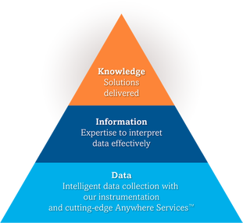

Slide 7
Data adalah fakta-fakta mentah dari hal, event, aktivitas, dan traksaksi yang ditangkap, direkam, disimpan, diklasifikasikan, tetapi tidak diorganisasikan untuk tujuan spesifik tertentu. Contoh data antara lain terdiri dari saldo bank, atau jumlah jam pekerja yang bekerja dalam periode pembayaran.
Informasi adalah sekumpulan fakta (data) yang diorganisir dengan cara tertentu sehingga mereka mempunyai arti bagi si penerima. Sebagai contoh, bila kita memasukkan nama-nama murid dengan nilai rata-rata, nama-nama konsumen dengan saldo bank, jumlah gaji dengan jumlah jam bekerja, kita akan mendapatkan informasi yang berguna. Informasi datang dari data yang akan diproses.
Pengetahuan terdiri dari informasi yang sudah diproses untuk memperoleh pemahaman, pengalaman, pembelajaran yang terakumulasi, sehingga dapat diaplikasikan dalam masalah atau proses bisnis tertentu.

Slide 8
Data - Informasi – Pengetahuan
NIP | TGL | DATANG | PULANG
1103 | 02/12/2004 | 07:20 | 15:40
1142 | 02/12/2004 | 07:45 | 15:33
1156 | 02/12/2004 | 07:51 | 16:00
1173 | 02/12/2004 | 08:00 | 15:15
1180 | 02/12/2004 | 07:01 | 16:31
1183 | 02/12/2004 | 07:49 | 17:00
Data Kehadiran Pegawai

Slide 9
Data - Informasi – Pengetahuan
NIP | Masuk | Alpa | Cuti | Sakit | Telat
1103 | 22
1142 | 18 | 2 |  | 2
1156 | 10 | 1 | 11
1173 | 12 | 5 |  |  | 5
1180 | 10 |  |  | 12
Informasi Akumulasi Bulanan Kehadiran Pegawai

Slide 10
Data - Informasi – Pengetahuan
 | Senin | Selasa | Rabu | Kamis | Jumat
Terlambat | 7 | 0 | 1 | 0 | 5
Pulang Cepat | 0 | 1 | 1 | 1 | 8
Izin | 3 | 0 | 0 | 1 | 4
Alpa | 1 | 0 | 2 | 0 | 2
Pola Kebiasaan Kehadiran Mingguan Pegawai

Slide 11
Kasus Cambridge Analytica
kasus Cambridge Analytica yang melibatkan Facebook dan juga menyeret nama Donald Trump. Akibat skandal tersebut, nilai saham Facebook sempat mengalami penurunan sebesar 6,8 persen.
Hashtag #DeleteFacebook juga sempat ramai di media sosial.

Slide 12
Apa itu Cambridge Analytica?
Cambridge Analytica adalah perusahaan konsultan politik asal Inggris yang mengkombinasikan data mining, data brokerage, dan data analysis dengan strategic communication untuk proses pemilihan umum. Perusahaan ini didirikan pada tahun 2013 sebagai anak perusahaan dari SCL Group.
SCL Group adalah perusahaan yang berbasis di Inggris dan menyediakan riset perilaku serta strategic communication.

Slide 13
Apa yang salah dari Cambridge Analytica?
Perusahaan ini mengumpulkan data dari puluhan ribu pengguna Facebook. Dalam sebuah wawancara dengan The Guardian, Christoper Wylie, seorang mantan data scientist yang pernah ikut membantu Cambridge Analytica di masa awal berdirinya, membongkar sejumlah rahasia tentang perusahaan tersebut.
Wylie menyebutkan, data-data yang mereka kumpulkan kemudian mereka olah sedemikian rupa untuk membentuk opini publik. Proses ini dilakukan tanpa seizin pemiliki data, yakni para pemiliki akun Facebook yang menjadi korban

Slide 14
Bagaimana Cambridge Analytica mengumpulkan data?
Pada tahun 2014, seorang profesor dari Universitas Cambridge yang bernama Aleksandr Kogan membuat sebuah aplikasi kuis psikologi yang terintegrasi dengan Facebook. Cambridge Analytica melihat kuis ini sebagai salah satu metode yang murah, mudah, dan cepat untuk mengumpulkan data pengguna Facebook.
Sebanyak 270 ribu orang mengikuti kuis tersebut. Tanpa sepengetahuan mereka, kuis yang bernama “thisisyourdigitallife” tersebut ternyata dapat mengakses data-data dalam profil Facebook, bahkan data orang-orang di dalam daftar pertemanan pengguna itu.
Aplikasi tersebut menarik data berupa status, like, post, daftar teman, bahkan dalam beberapa kasus, private message antar pengguna.
Dari sana, Cambridge Analytica berhasil mengumpulkan data sekitar lima puluh juta pengguna Facebook dari berbagai penjuru Amerika Serikat. Dalam sebuah wawancara dengan The Guardian, Wylie menyebutkan bahwa mereka mendapatkan data sebanyak itu dalam waktu 2 hingga tiga bulan. Mereka menghabiskan biaya sebesar USD1 juta untuk “panen” jutaan profll Facebook.

Slide 15
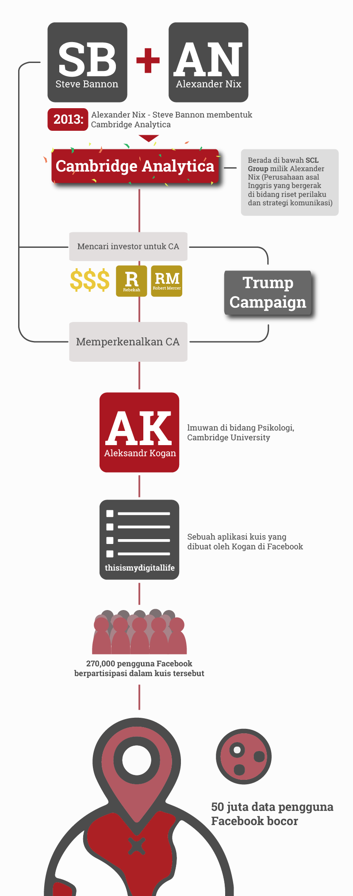

Slide 16
Apa hubungannya dengan Donald Trump?
Seperti yang tadi kita bahas di awal artikel ini, Cambridge Analytica adalah anak perusahaan SCL Group. SCL Group menyediakan layanan analisis perilaku dan strategi komunikasi, khususnya untuk politik.
Saat itu, SCL Group adalah salah satu perusahaan yang menangani kampanye Donald Trump sebagai Presiden Amerika Serikat. Menurut Wylie, data-data yang didapat Cambridge Analytica djadikan sebuah alat untuk memainkan psikologi warga Amerika Serikat dan menjadi salah satu cara untuk mendoktrin mereka dalam mengambil keputusan politik.
“Pada saat itu, Cambridge Analytica tidak hanya memiliki data scientist saja, tapi juga tim kreatif. Desainer grafis, fotografer, videografer, blogger, dan lain sebagainya. Mereka menciptakan konten di internet untuk mengubah opini publik dan lain sebagainya,” ujar Wylie.
Dari situlah, para pemilih Donald Trump dan target calon pemilihnya dipengaruhi dengan serangkaian taktik psikologi untuk “mengarahkan” pilihan politis mereka.

Slide 17
Apakah Cambridge Analytica melakukan data breaching?
Data breaching atau pencurian akses data terjadi jika data diambil tanpa seizin pengguna. Masalahnya dalam kasus Cambridge Analytica, pengguna aplikasi memberikan profil mereka dengan sukarela (consent). Sehingga, tidak dapat dibilang pencurian juga.
Hanya saja, data tersebut disalahgunakan tanpa seizin para pengguna tersebut untuk “memanipulasi” opini mereka dan mempengaruhi kondisi psikologi mereka dalam mengambil keputusan.

